Slide 1

Региональная общественная организация
«АССОЦИАЦИЯ ВЫПУСКНИКОВ
ПРЕЗИДЕНТСКОЙ ПРОГРАММЫ
Тюменской области»
2017 г.

Slide 2
Миссия
Мы - общественная организация, объединяющая деловых, социально активных людей Тюменского региона, которые стремятся к общению, обучению, самореализации и воплощают социально значимые проекты, изменяющие жизнь к лучшему.

Slide 3

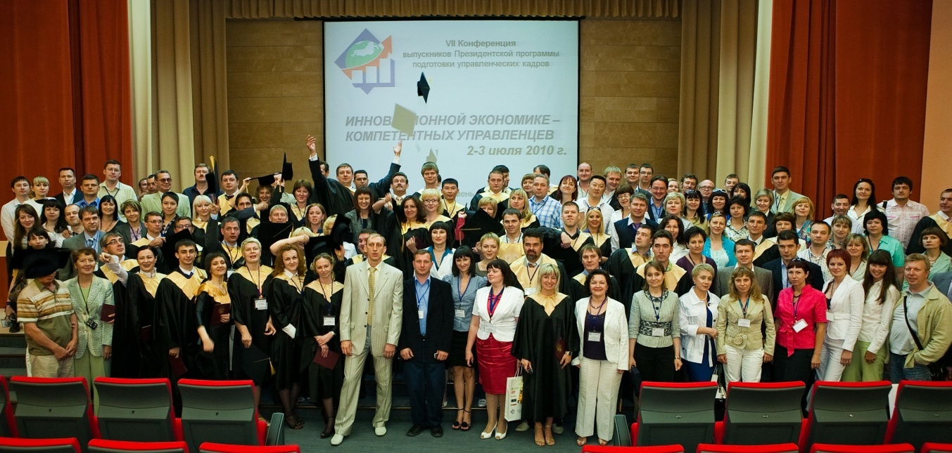
Региональная общественная организация
«АССОЦИАЦИЯ ВЫПУСКНИКОВ ПРЕЗИДЕНТСКОЙ ПРОГРАММЫ Тюменской области»
Количество членов АВПП
на январь 2017 г.
113 человек
Дата образования:
28 апреля 2004 г

Slide 4
Организационная структура
Почетные члены АВПП
Медведев С.
Пряженникова Л.
Симонова Л.
Президиум
15 человек
Ревизионная комиссия
Беликова Л.
Михайлова Н.
Чирков А.
Президент
Змановский Д.
Вице-президент
Римкувене Т.
Комитет
«Жизнь без границ»
Овчинникова Л.,
Леонов Е.
Комитет по информационному сопровождению деятельности АВПП
Силич О.
Комитет по клубной деятельности
Шихова И.
Секретарь
Ваненкова М.
Бухгалтер
Ошурков Н.

Slide 5
Задачи 2017г.
1. Организационные задачи:
Развитие социальных проектов, деловых проектов, форм общения и взаимодействия членов АВПП
Обеспечение притока новых членов Ассоциации, удержание старых
Поддержка организации набора на Программу в качестве посредника между Департаментом ИПиПП и Вузами

Slide 6
Задачи 2017г.
2. Финансовые задачи:
Обеспечение безубыточности проведения мероприятий
Обеспечение собираемости членских взносов
Поиск источников дополнительных доходов (проект, мероприятие)

Slide 7
НАПРАВЛЕНИЯ РАБОТЫ АВПП
Организационные мероприятия (заседания Президиума, отчетно-выборное собрание и др.).
Связи с общественностью и общественными организациями
Взаимодействие с органами власти
Обучение и карьера (семинары, тренинги, конференции)
Клубная деятельность
Социальные программы

Slide 8
Направление
Организационные мероприятия
Общее отчетно-выборное собрание членов АВПП
Ведение и обновление сайта АВПП
Информационные рассылки членам АВПП
Участие в ГАК

Slide 9
Направление Взаимодействие с органами власти
Президент АВПП входит в состав:
Совета по развитию малого и среднего предпринимательства в Тюменской области
Координационного совета по развитию малого и среднего предпринимательства в Тюмени
Комиссии по проведению конкурса «Тюменская марка»
Экспертный совет АСИ

Slide 10
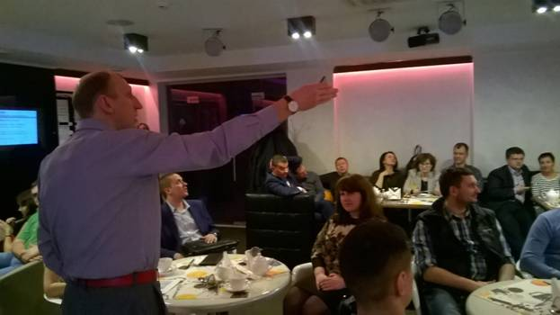
Отчетно-выборное собрание РАО АВПП ТО
Апрель 2016

Slide 11
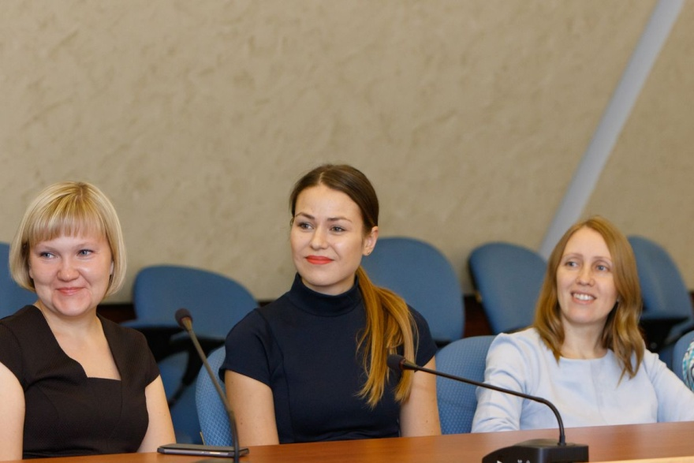
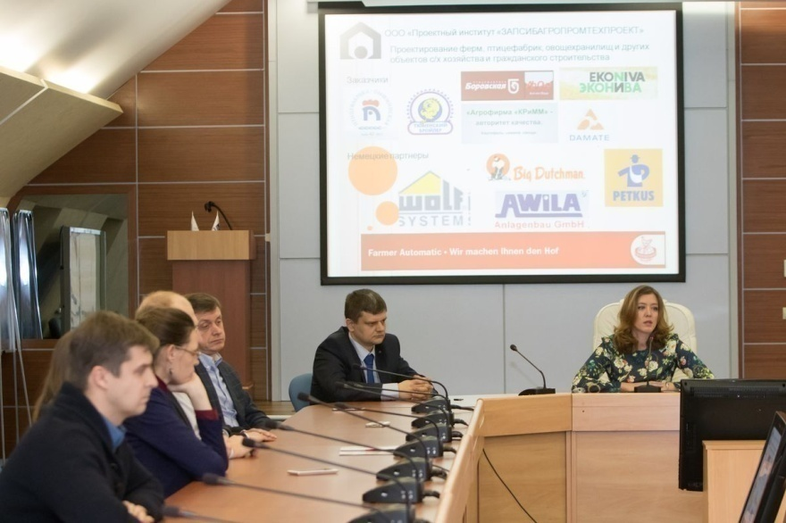
Круглый стол для выпускников Президентской Программы 2016 г.
Опыт прохождения зарубежных стажировок в Германии, Испании, Японии.

Slide 12
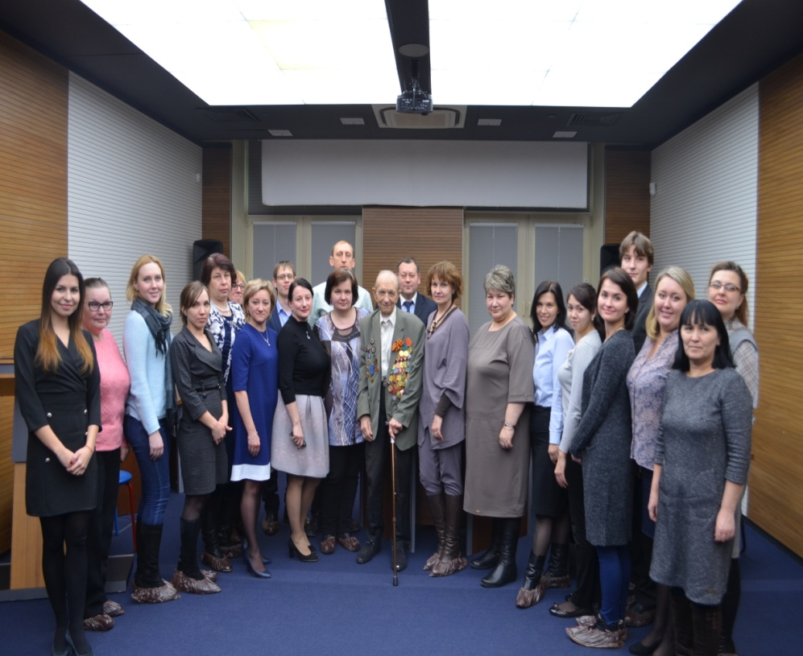
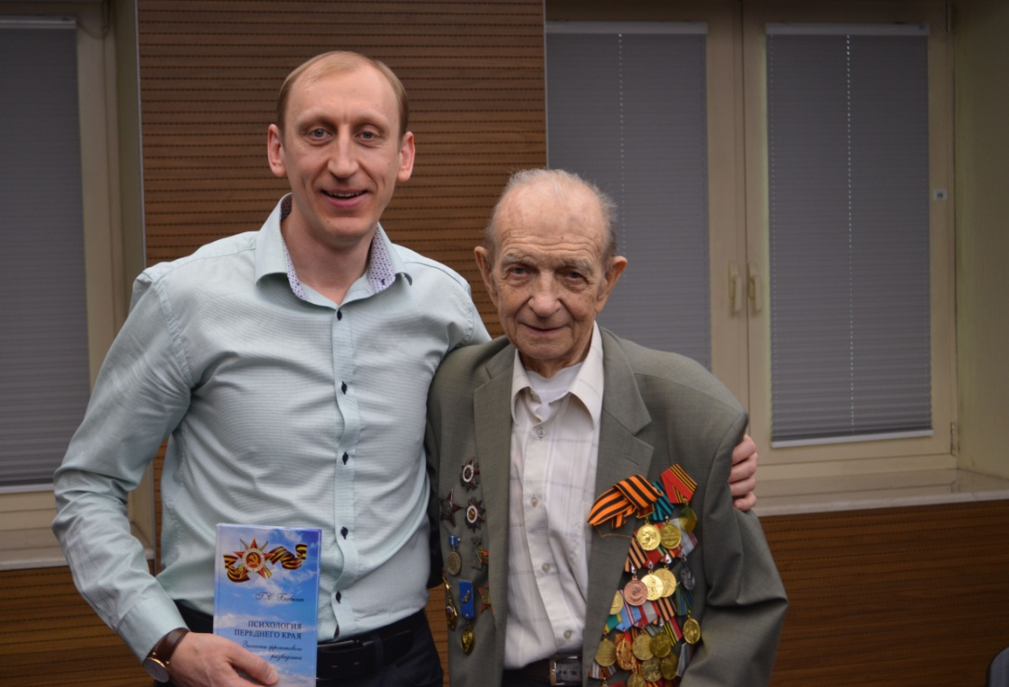
Георгий Бабкин: мастер-класс мудрости и мужества

Slide 13
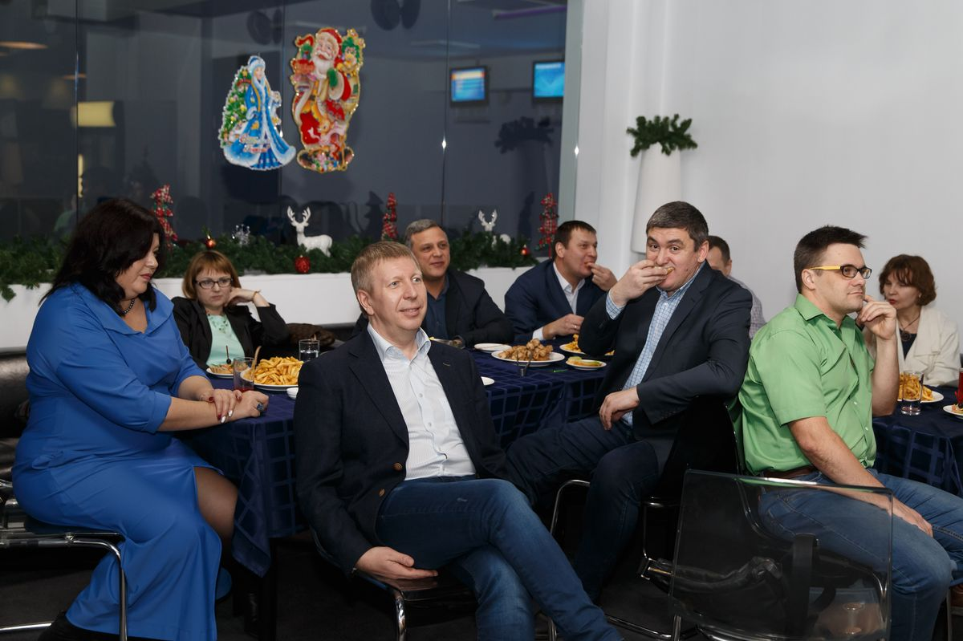
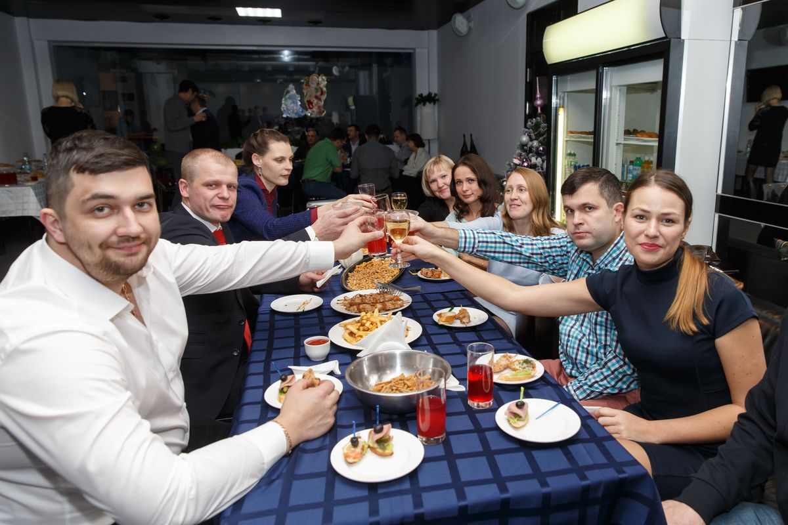
Направление
Клубная деятельность
«Dezemberfest»

Slide 14
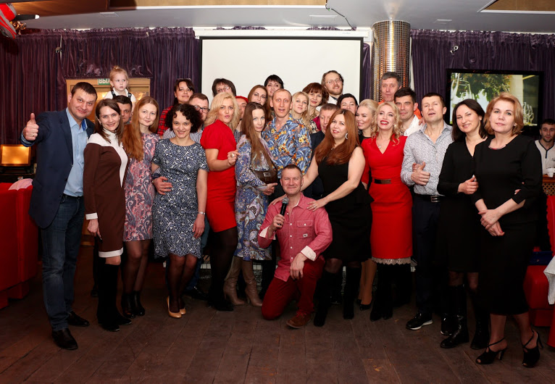
Направление
Клубная деятельность
Новый год по-президентски «Дежавю в Авеню»

Slide 15
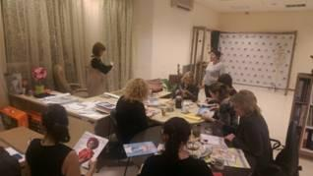
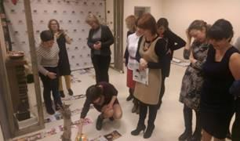
Направление
Клубная деятельность
Комитет «Жизнь без границ»
Мастер-класс в преддверии 8 марта для милых дам.
«В девушке все должно быть – прекрасно»

Slide 16
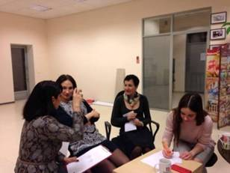
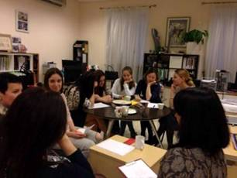
Направление
Клубная деятельность
Комитет «Жизнь без границ»
Семинар для милых дам «Скоро ЛЕТО»

Slide 17
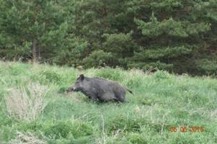
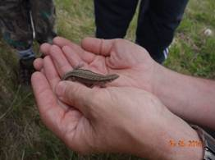
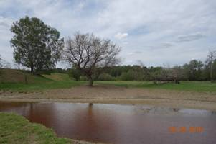

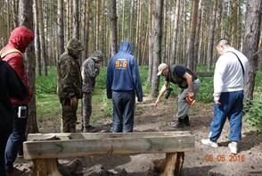
Направление
Клубная деятельность
Комитет «Жизнь без границ»
Эко-тур "Удивительное рядом», июнь 2016
Направление
Клубная деятельность

Slide 18
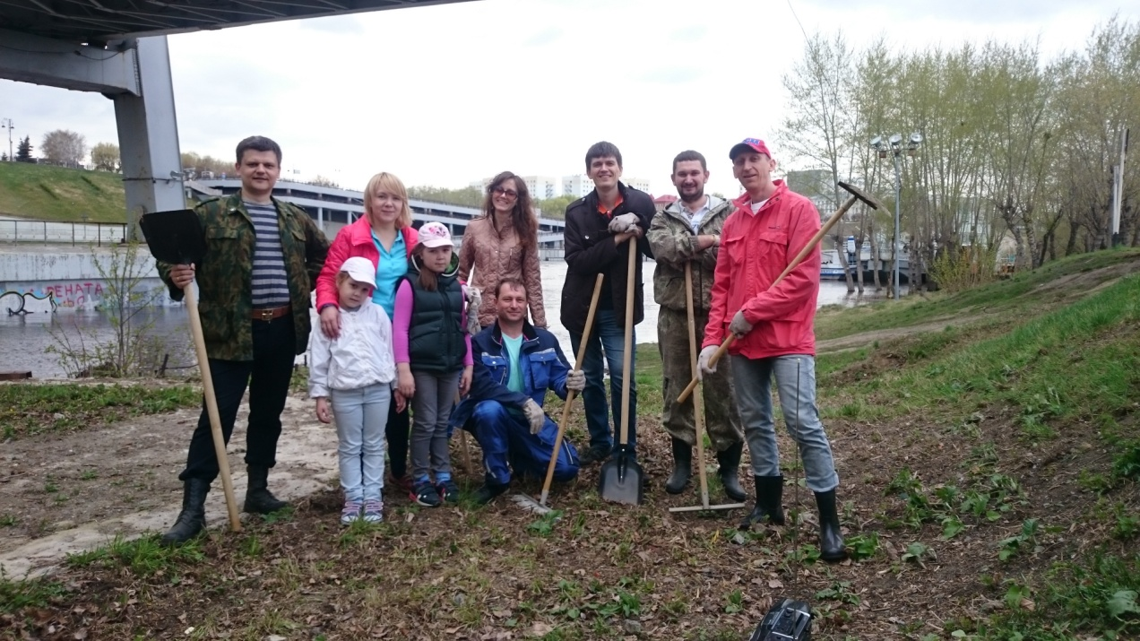
Направление
Социальная деятельность
Комитет «Жизнь без границ»
Субботник, апрель 2016г.

Slide 19
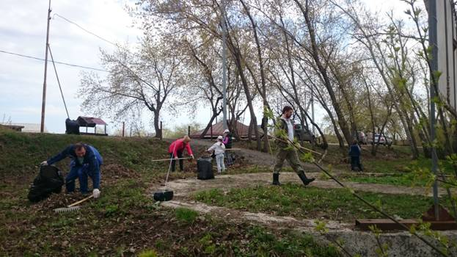
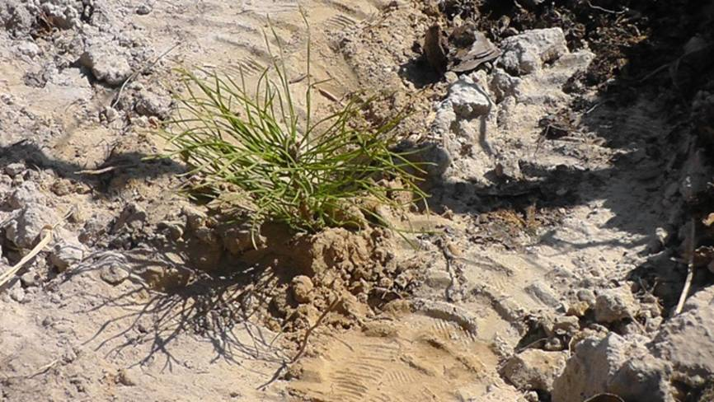
Направление Социальные программы
Комитет «Жизнь без границ»
Лес Победы, май 2016г.

Slide 20

Направление Социальные программы
Проект для школьников «Стратегия жизни»
Проект существует с 2011 года.
В 2016 – 2017 гг. в проекте участвуют 40 школ города
более 3000
десятиклассников

Slide 21

О проекте
Цель:
формирование у старшеклассников (учащихся 10-х классов) осознанного отношения к выбору жизненных целей, профессиональной деятельности; ориентация в различных отраслях экономики, формах и видах профессиональной деятельности.
1 этап – вводные методические семинары
2 этап - мастер-классы «История успеха» и экскурсии на предприятия
3 этап - итоговый конкурс презентаций школьников «Стратегия моей жизни»

Slide 22
Итоги проекта
«Стратегия жизни»
40 школ города Тюмени вовлечено в проект,
35 спикеров – тюменских предпринимателей и бизнесменов готовы делиться своим опытом с подростками
Проект работает на развитие как школьников, так и
тех, кто делится с ними опытом

Slide 23
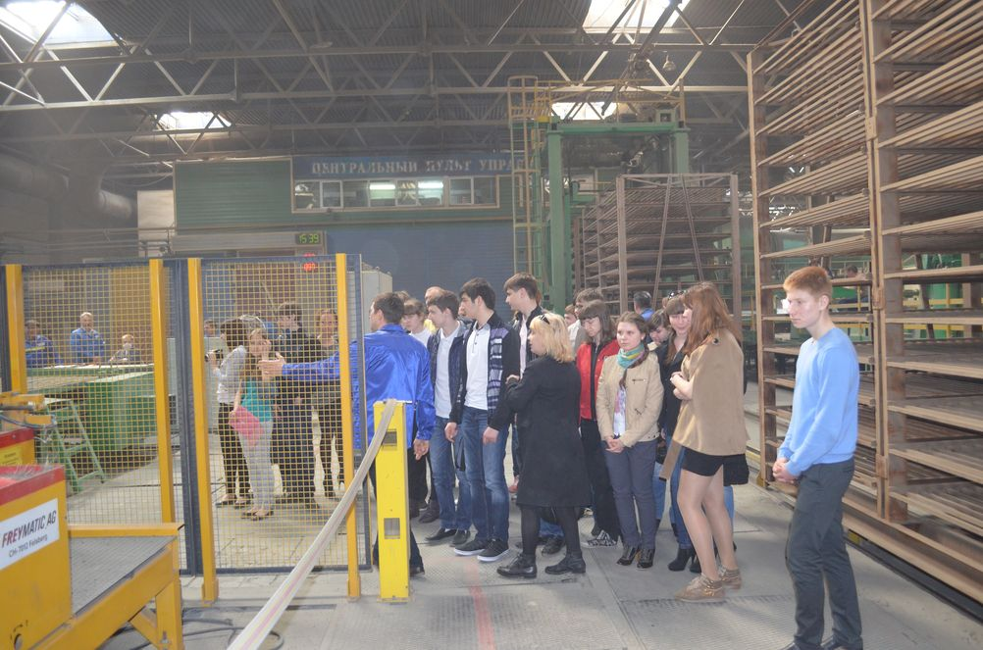
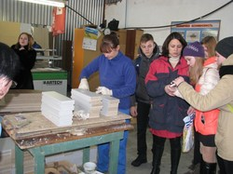
Направление Социальные программы
Экскурсии на предприятия.

Slide 24
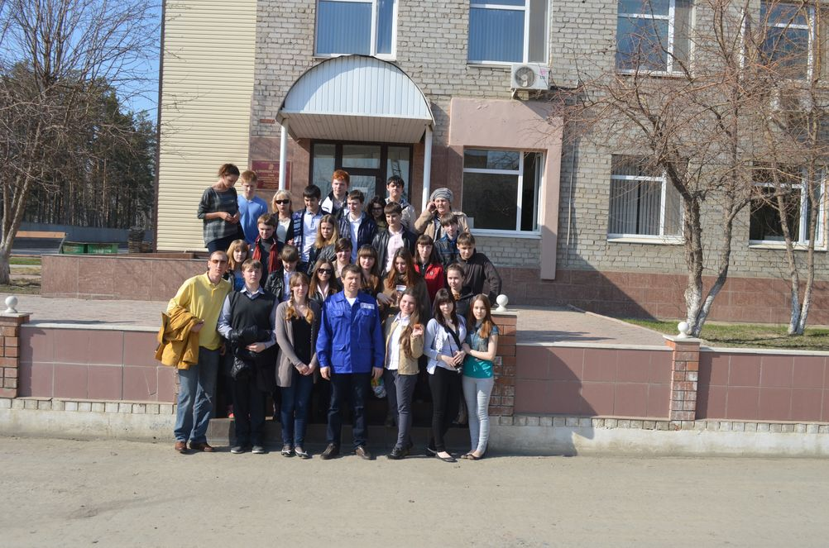
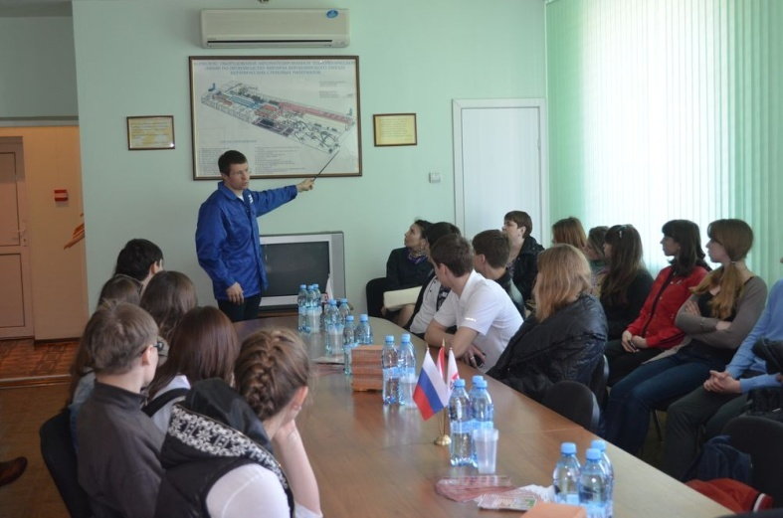
Направление Социальные программы

Slide 25

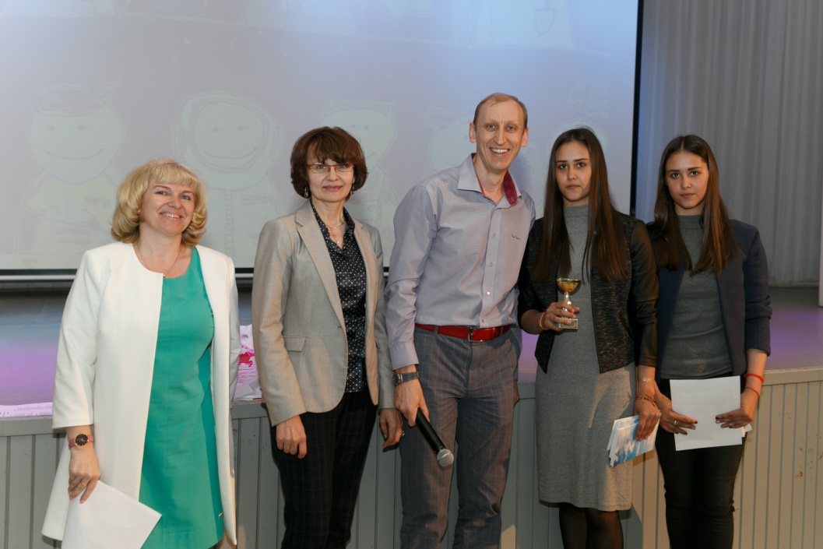
Направление Социальные программы
Городской конкурс презентаций «Стратегия моей жизни».

Slide 26
Членство в АВПП
Стать членами Ассоциации могут:
1. выпускники Президентской программы;
2. обучающиеся на Президентской программе;
3. активные члены городского бизнес-сообщества.

Slide 27
Членство в АВПП даст вам возможности:
Продолжить общение с одногрупниками, а также расширить круг делового общения, познакомившись с выпускниками прошлых лет
Принять участие в интересных неформальных мероприятиях
Оказаться в среде потенциальных сотрудников и работодателей
Быть постоянно в курсе важных событий бизнес-среды города и региона
Использовать базу членов АВПП как базу потенциальных партнеров и клиентов

Slide 28
Членство в АВПП даст вам возможности:
Организовать свое развитие , участвуя в бизнес - обучении АВПП и постпрограммных мероприятиях
Повысить свой персональный имидж, статус, как члена общественной организации
Получить рекомендации от общественной организации для развития карьеры
Оказаться в коммуникативной среде в непосредственной близости к власти
Реализовать свою общественную активность участвуя в СОЦИАЛЬНЫХ ПРОЕКТАХ

Slide 29
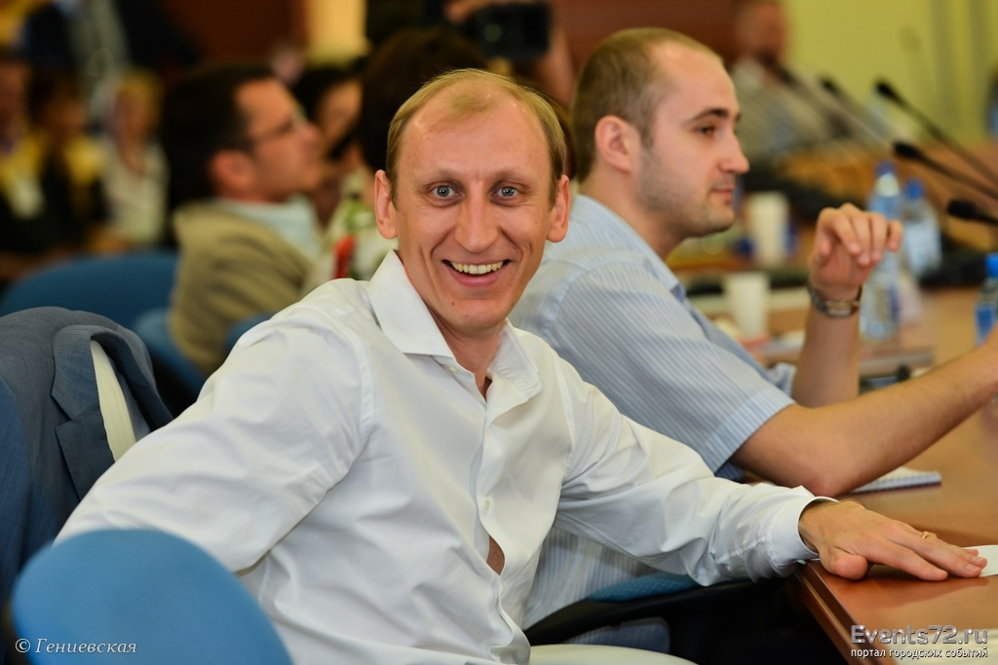
СПАСИБО ЗА ВНИМАНИЕ! www.avpp72.ru

